Slide 1
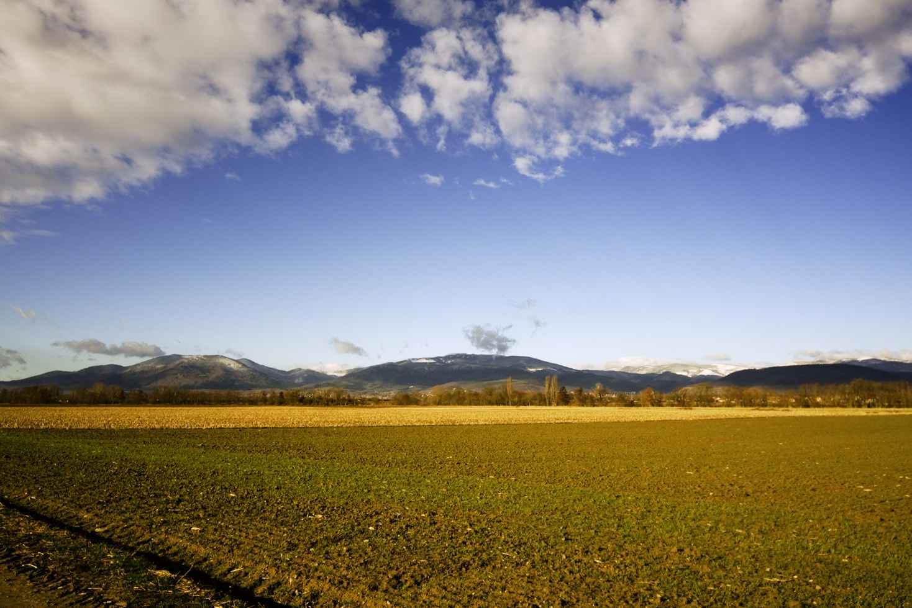

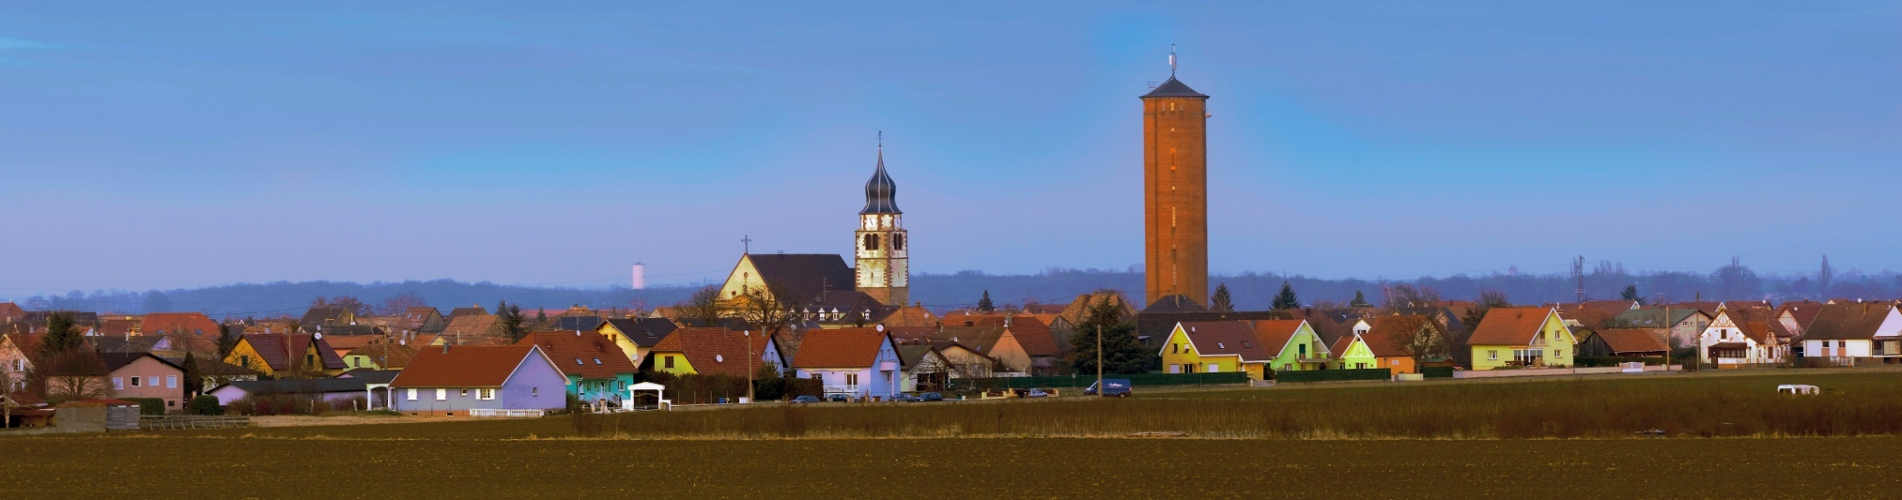
Commune d’Ungersheim
21 actions pour un
village en transition

Slide 2
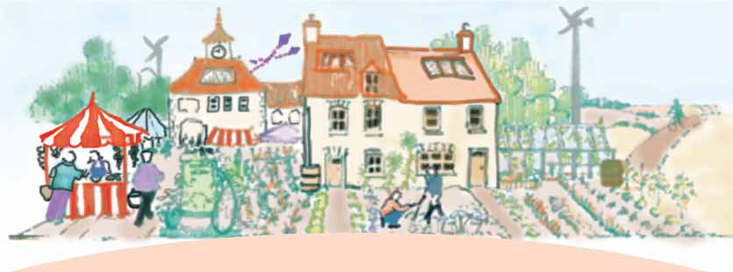
Construire l’avenir !
UNGERSHEIM
Village en Transition

Slide 3
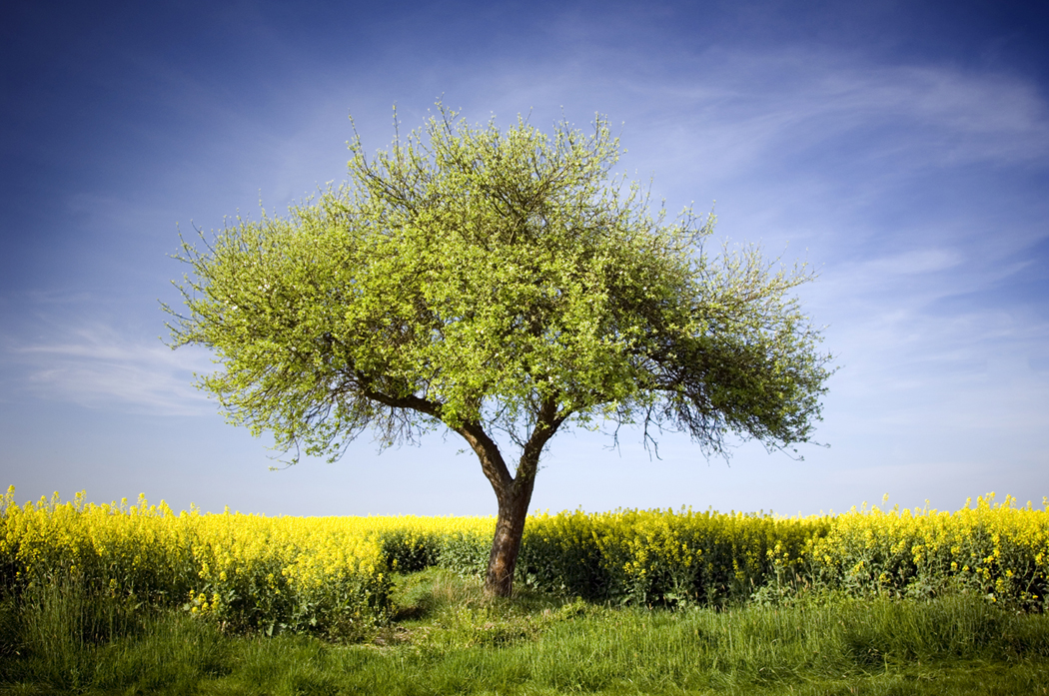
AUTONOMIE INTELLECTUELLE

Slide 4
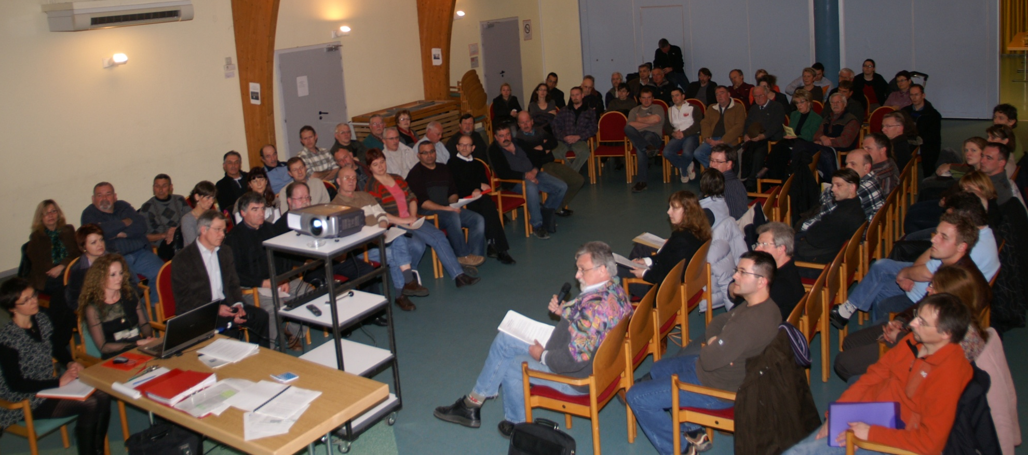
DEMOCRATIE PARTICIPATIVE
2009
Création de conseils participatifs ouverts, un conseil de sages, un conseil participatif des enfants, un jury citoyen.
Organisation de forums citoyens

Slide 5
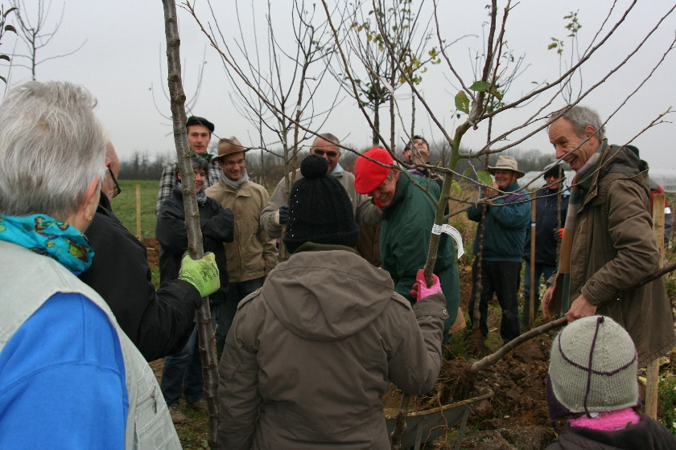
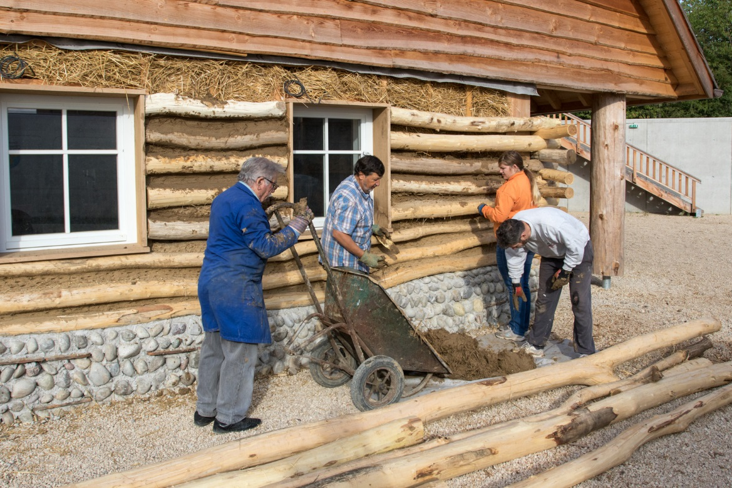
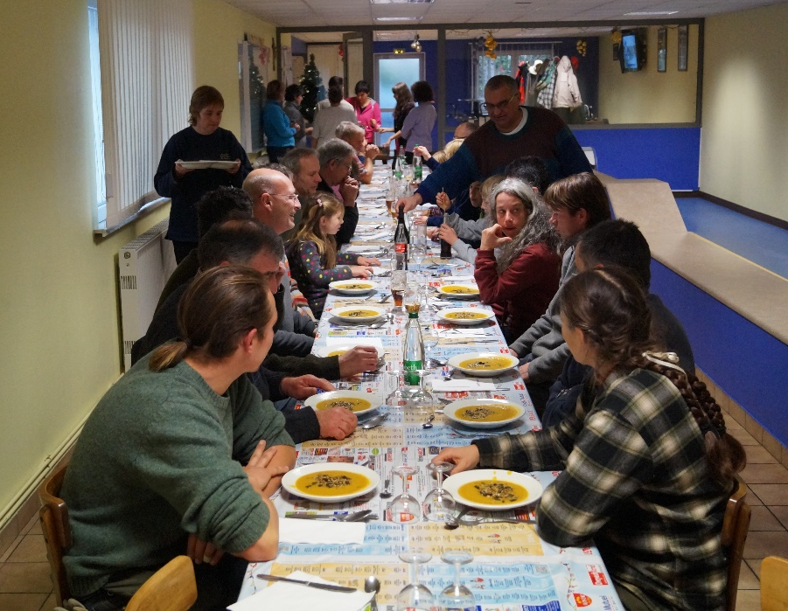
Chantiers citoyens participatifs
DEMOCRATIE PARTICIPATIVE

Slide 6
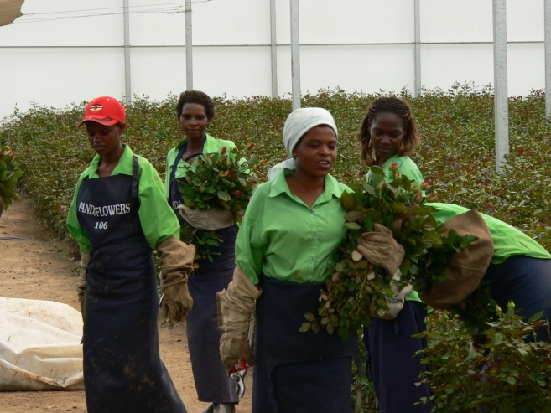
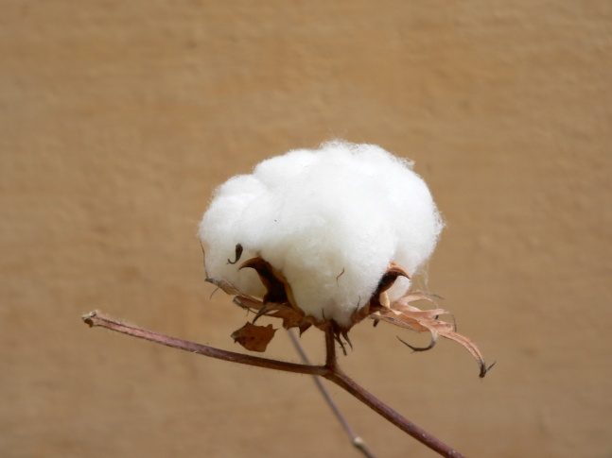
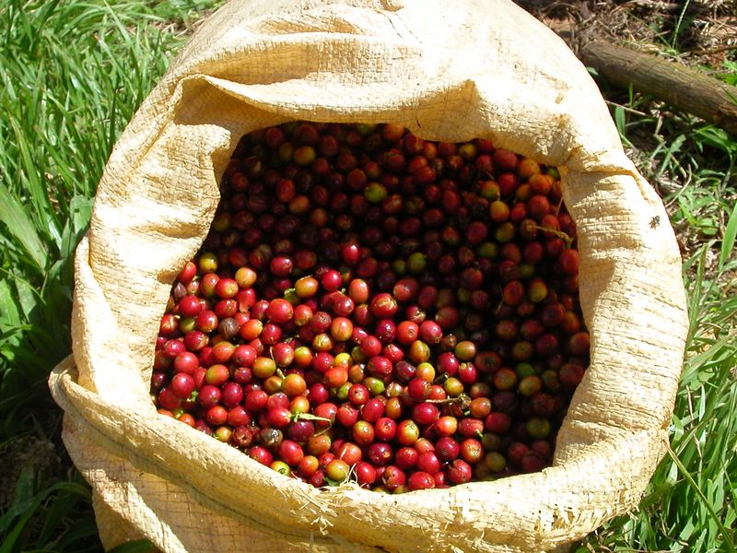

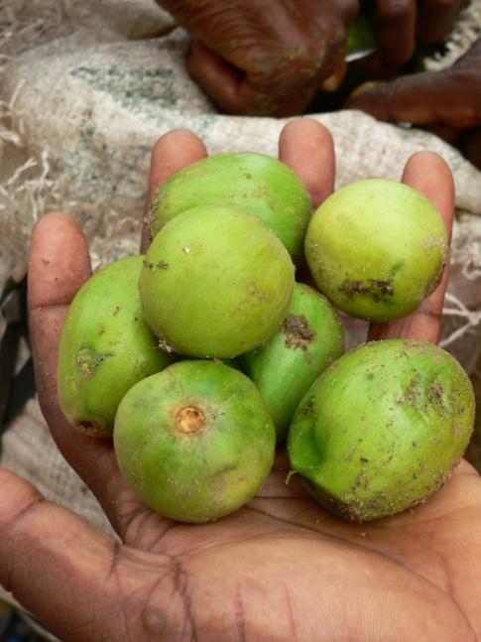
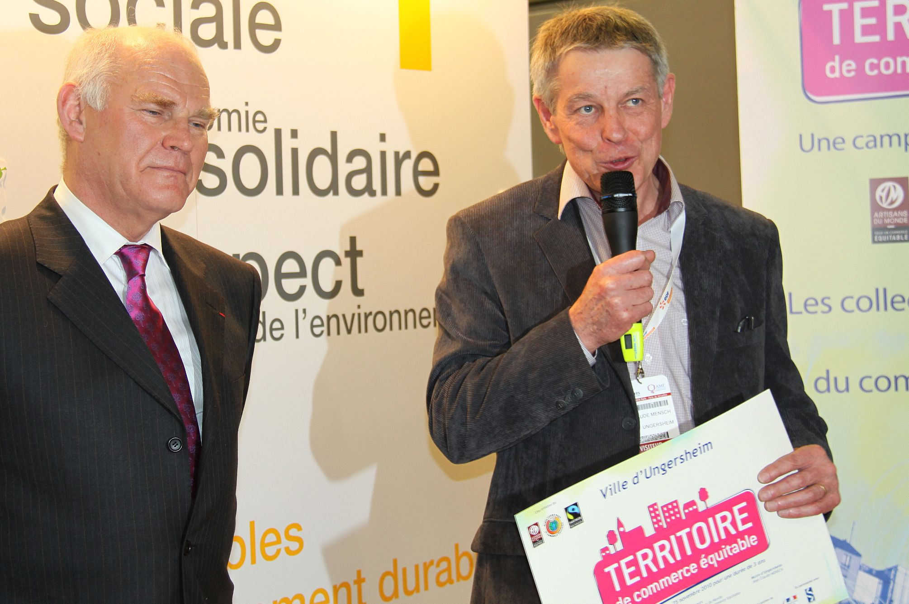
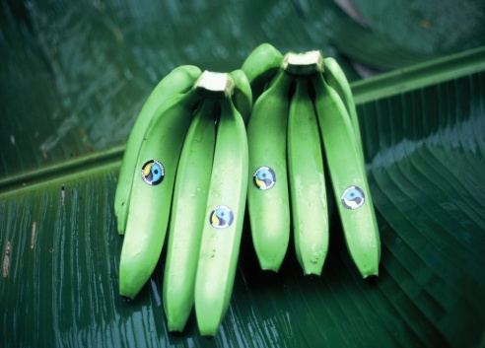
Ungersheim obtient le titre national de TERRITOIRE DE COMMERCE EQUITABLE
2010

Slide 7

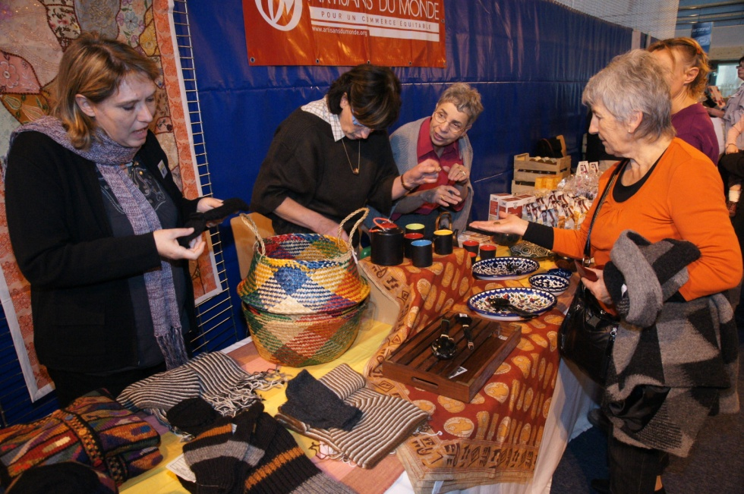
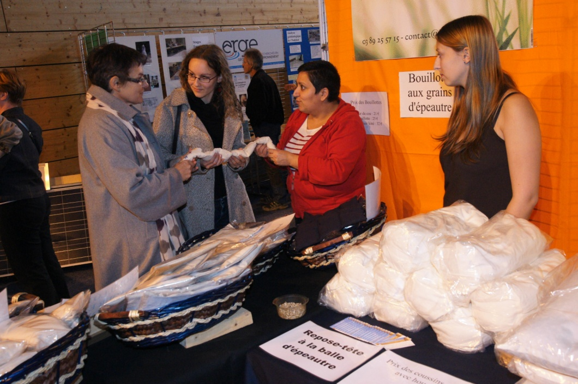
Habitat et alimentation écologiques pour tous !
FESTIVAL ECO/EQUITABLE
“Bio Ungersheim”
Depuis 2004
95 exposants

Slide 8
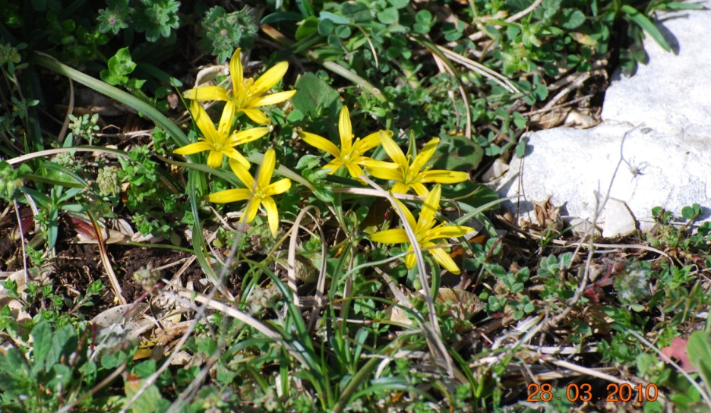
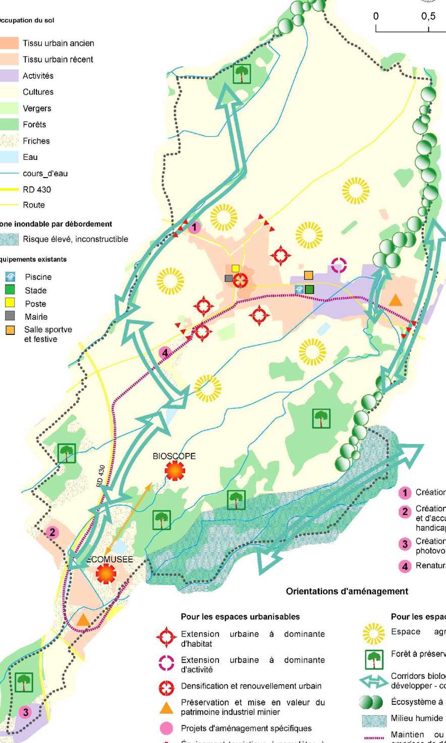
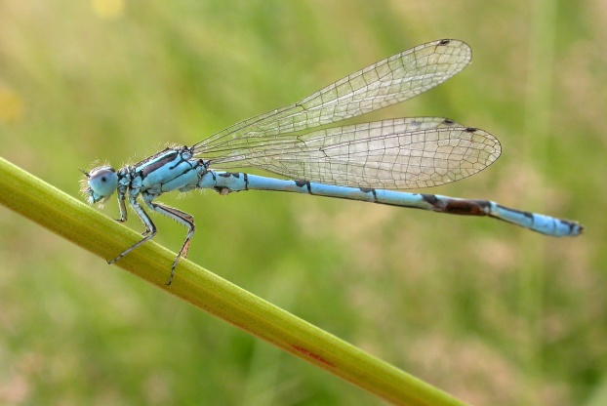
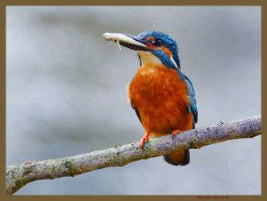
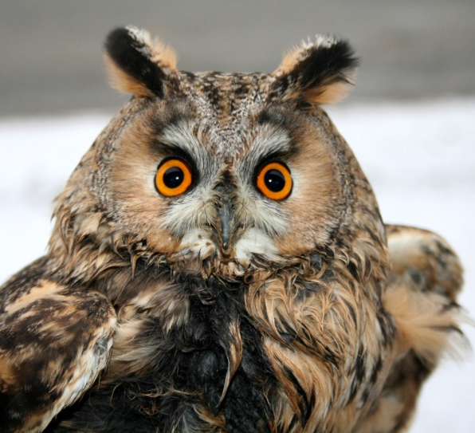
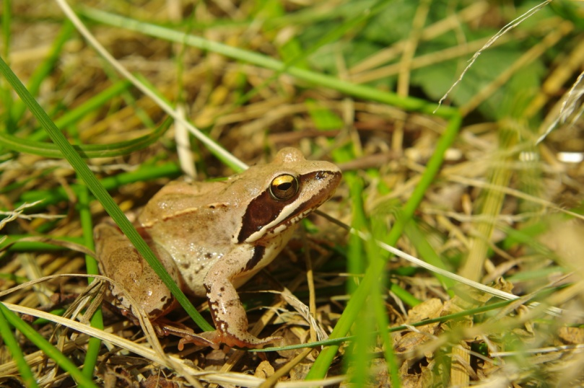
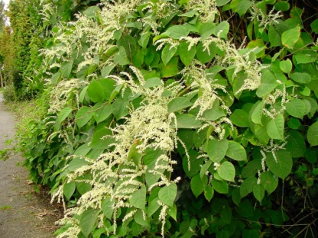
Elaboration d’un atlas communal
de la biodiversité !
2011
Notes:
Garder des corridors écologiques pour permettre à la faune et à la flore de se développer et éviter leur disparition mais également pour préserver la qualité de l’eau.
Espèces menacées comme la Gagée Jaune et l’agrion de mercure

Slide 9

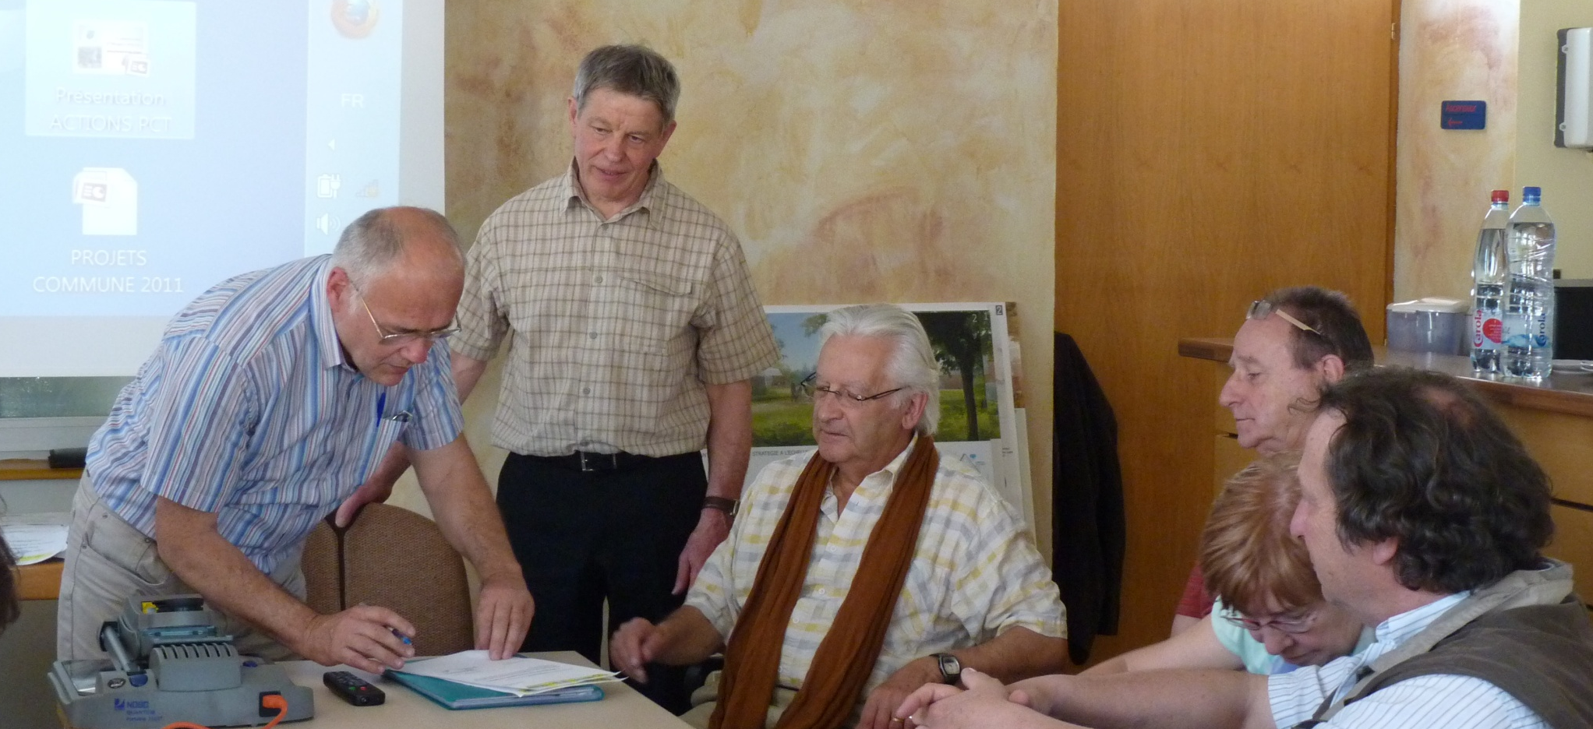
2011
Ungersheim devient Commune du Monde

Slide 10

Sortir du nucléaire !
Motion
du conseil municipal
2011
en construisant un futur renouvelable

Slide 11
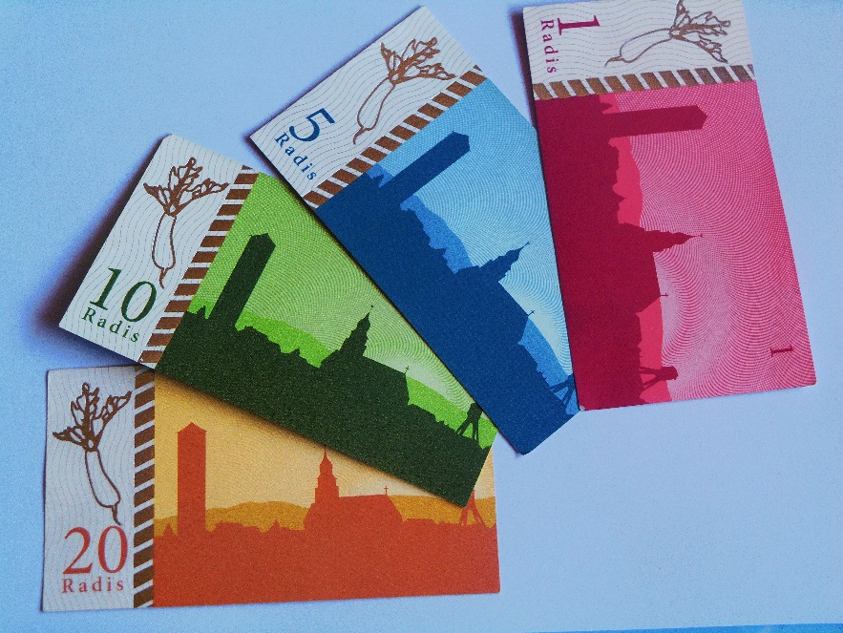

Création d’une MONNAIE LOCALE CITOYENNE !
Le radis ou
d’r raadig
2013

Slide 12
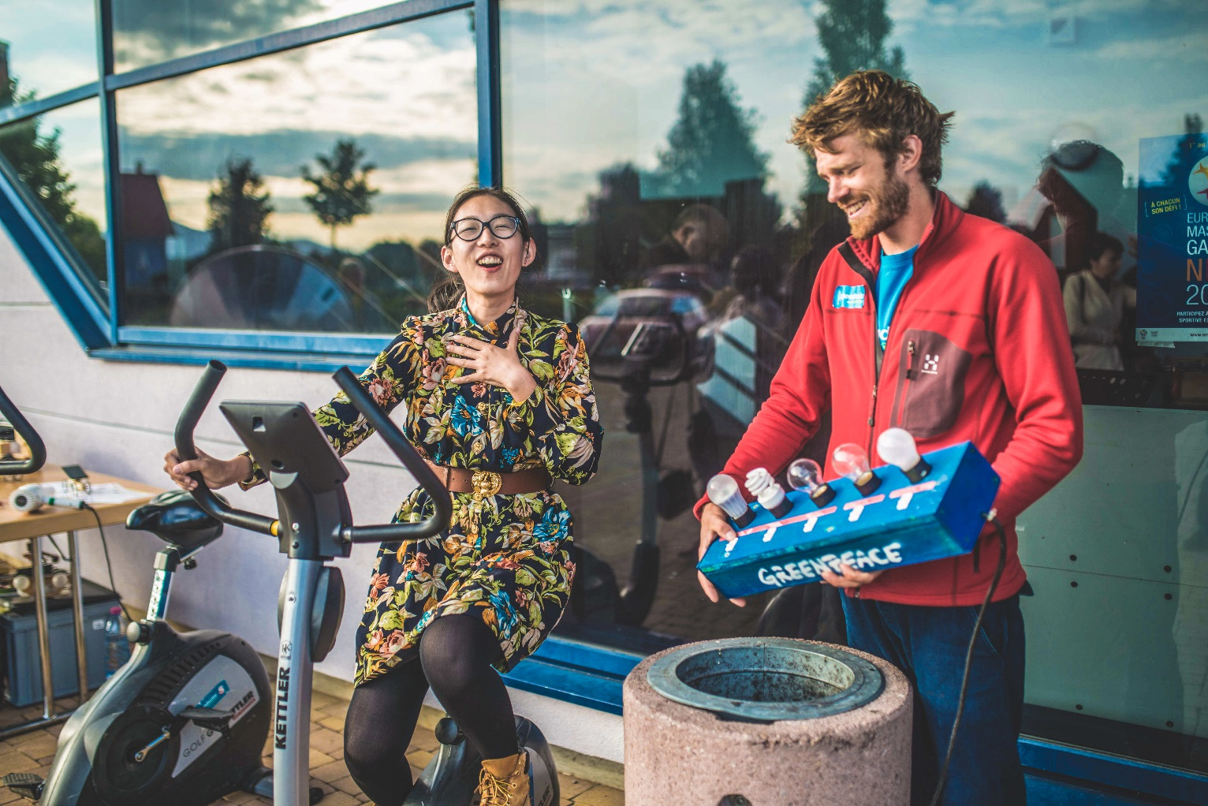
INDEPENDANCE ENERGETIQUE

Slide 13
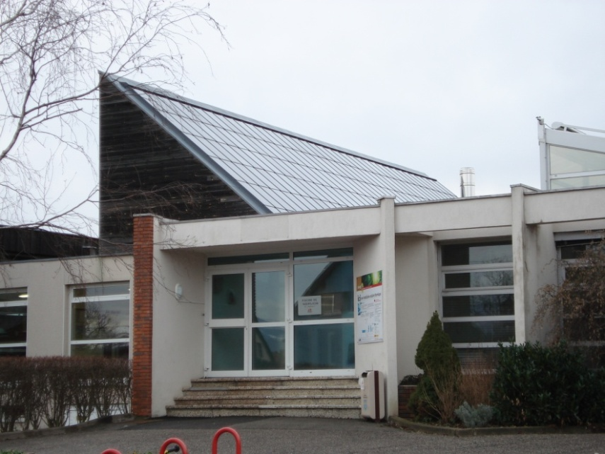
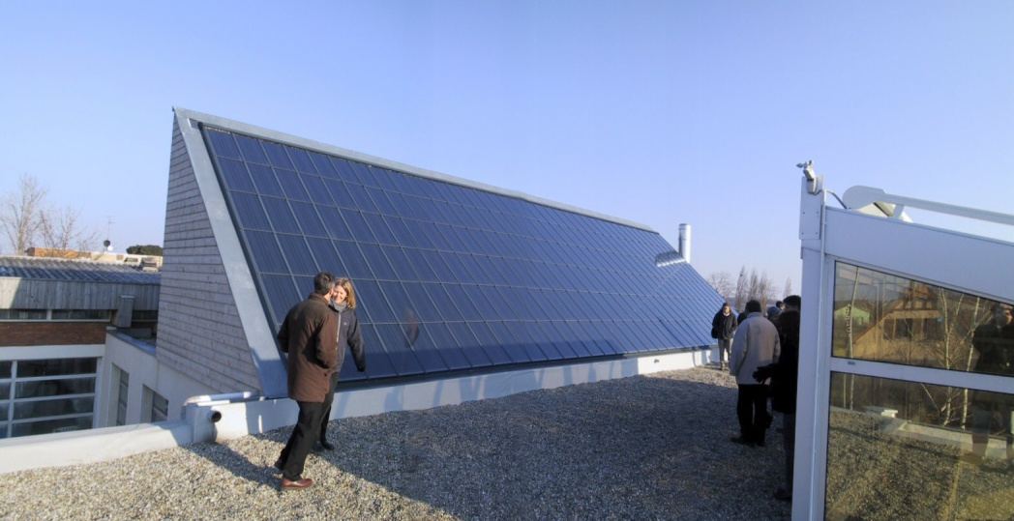
Solaire thermique PISCINE
120 m2
2000

Slide 14
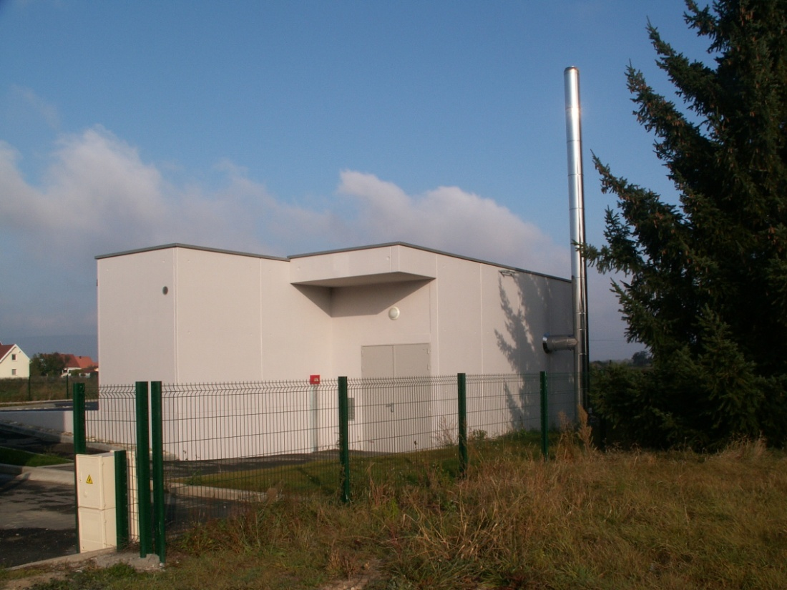
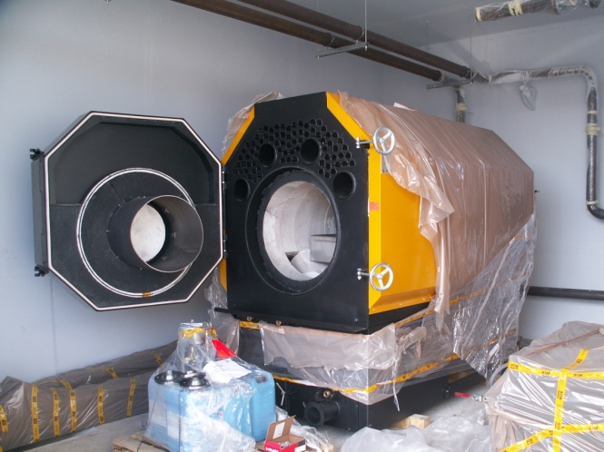
Construction d’une chaufferie bois de 540 kw avec réseau de chaleur alimentant piscine, groupe scolaire, espaces culturel et sportif
(7 bâtiments municipaux)
2007

Slide 15
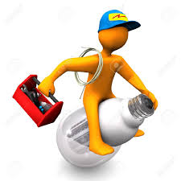

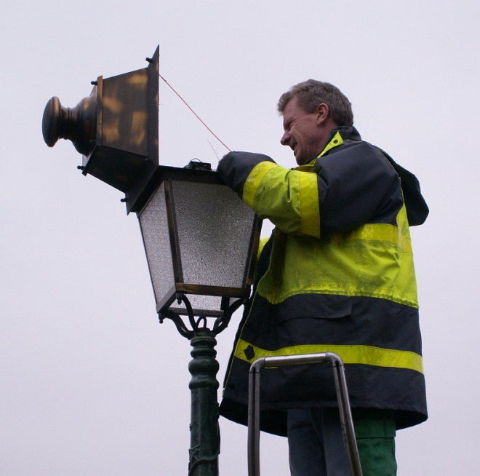

Passage en LEDS de l’ensemble du parc lumineux
Depuis 2006
Eclairage Public
Réduction de 40 % de la consommation d’énergie
Gradateurs
2017

Slide 16
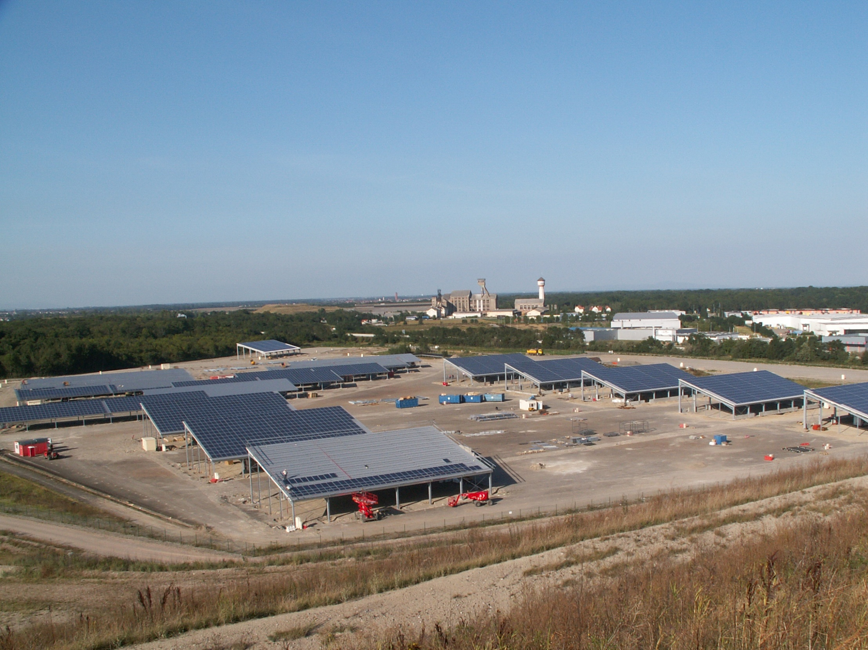
Installation d’un Parc Photovoltaïque sur toitures d’une puissance de 5,3 MW
2018
Projet en cours de 3 centrales
d’une puissance de 9MW
HELIO PARC 68
2012

Slide 17
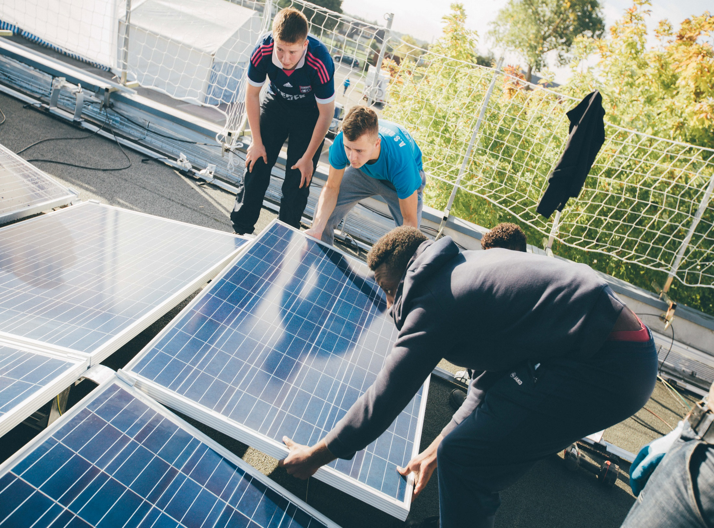

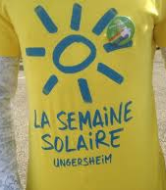
Autoconsommation DOJO de 40 KW
Création d’une centrale
Villageoise à financement
Participatif
Développement du photovoltaïque
En autoconsommation et du petit
éolien
Création d’un cadastre solaire
2015

Slide 18
Campagne d’économie d’énergie sur les bâtiments publics de la commune
Ecole
Associations
Bâtiments publics
2014/2015 : objectif – 10 %
2016/2017 : résultat – 20 %

Slide 19
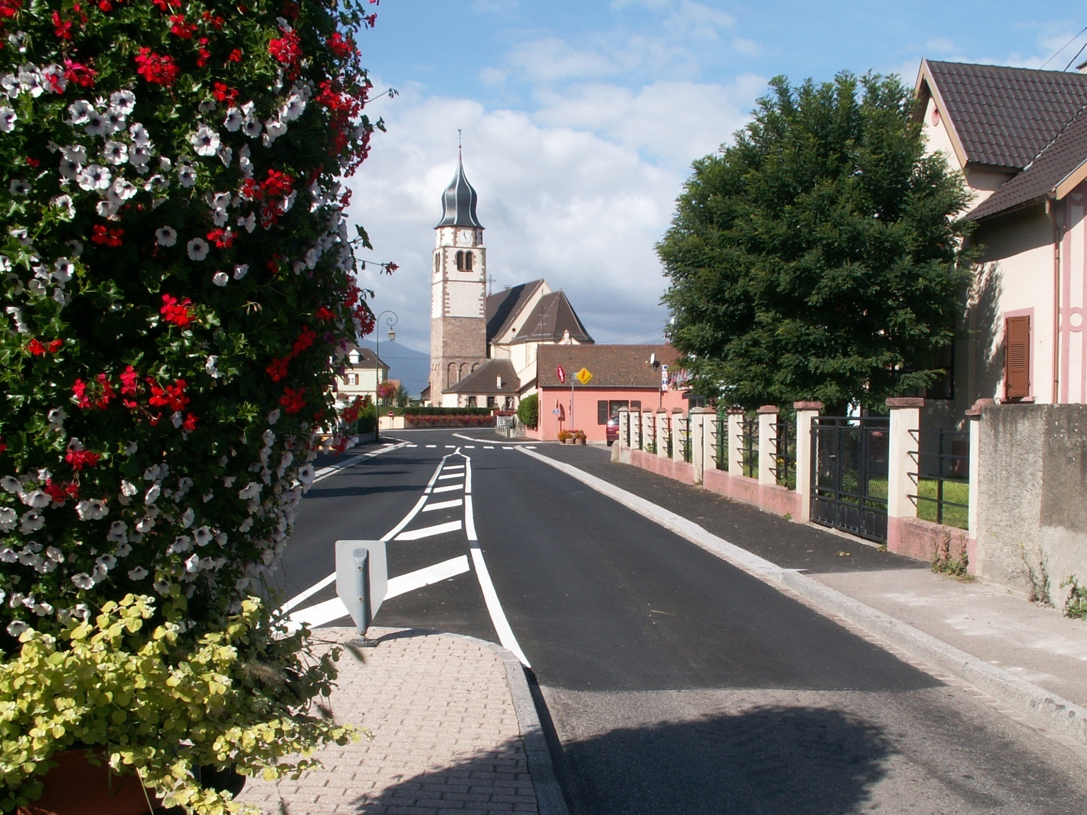
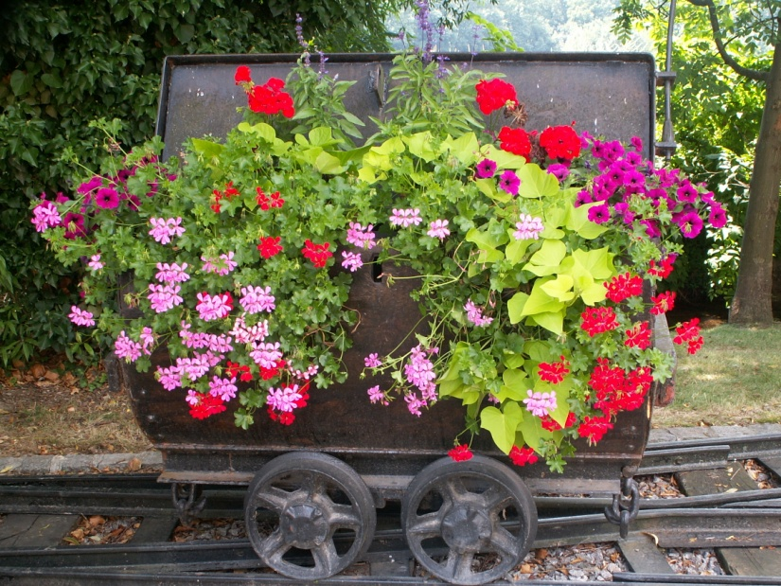

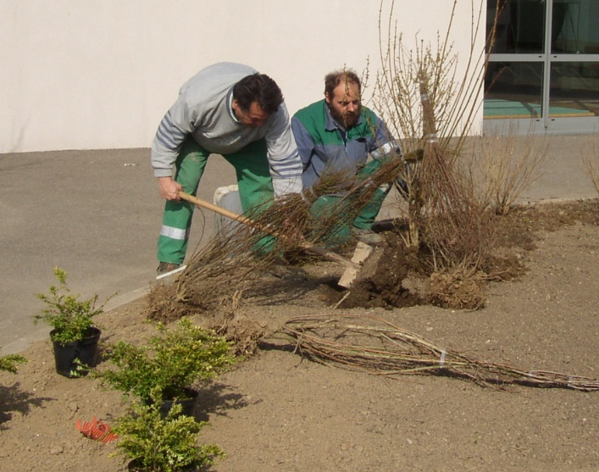
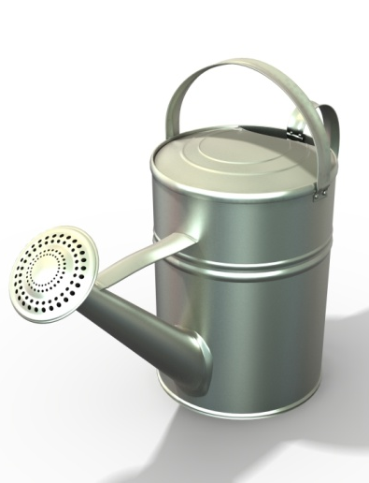
Zéro Pesticides et engrais chimiques depuis 2006

Slide 20
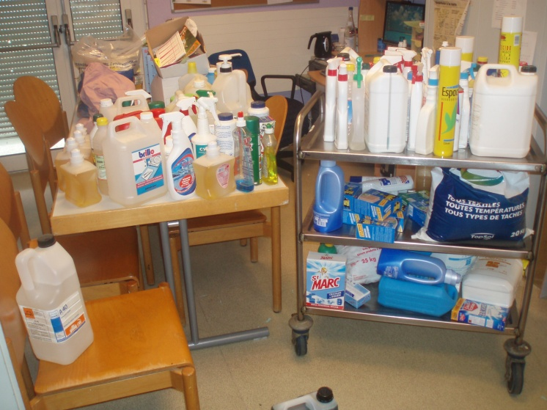



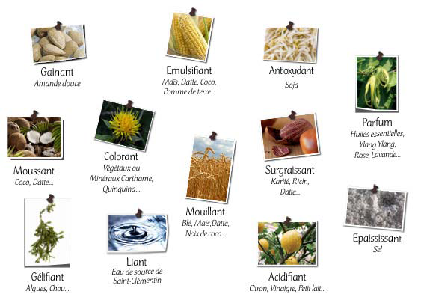
Remplacement des produits d’entretien issus de la pétrochimie, par une gamme certifiée écologique
2008

Slide 21
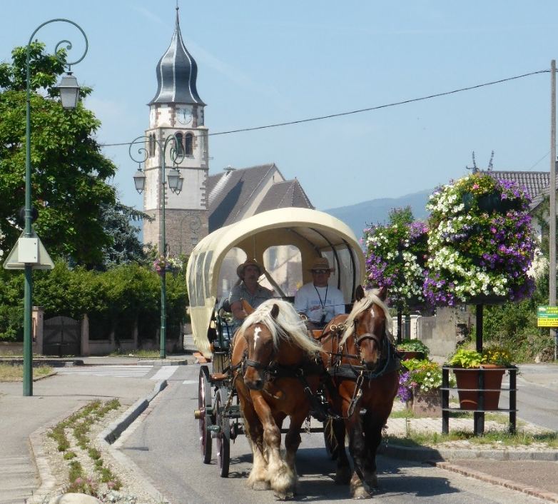
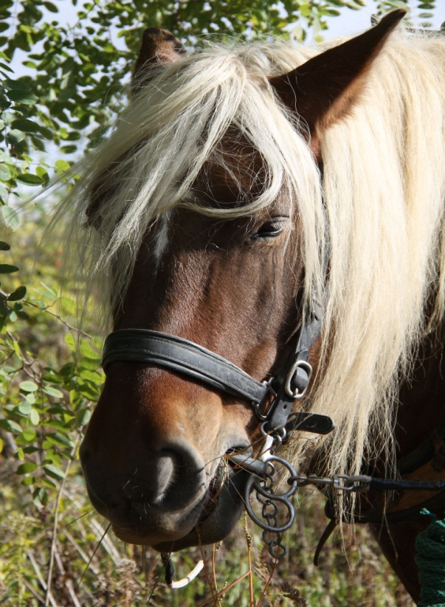
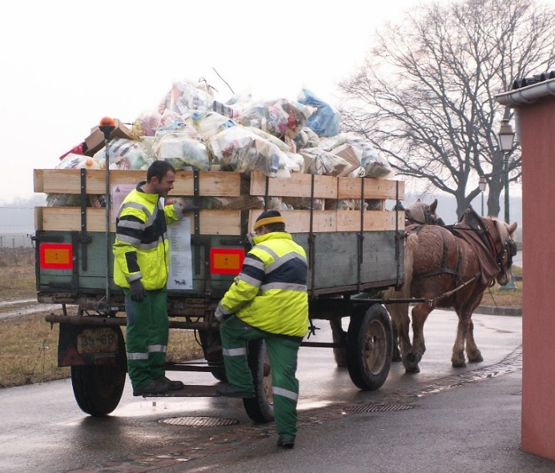
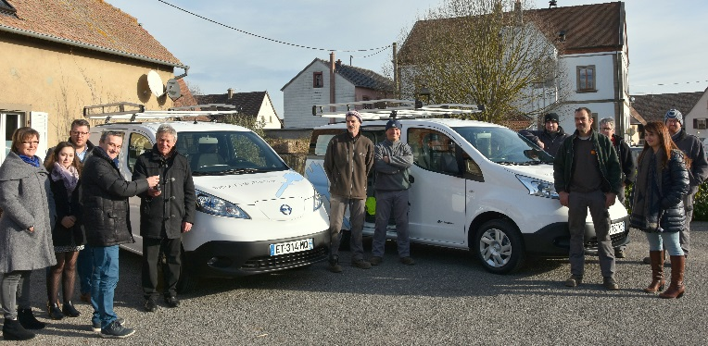
2008
Acquisition de 2 chevaux utilitaires :
Richelieu et Cozak
2008 et 2015
Projet
2017
Achat
de 2 véhicules électriques utilitaires
Collecte des déchets verts en traction hippomobile

Slide 22
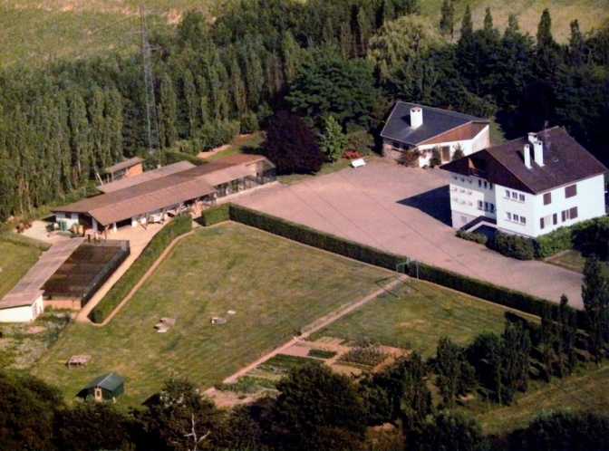
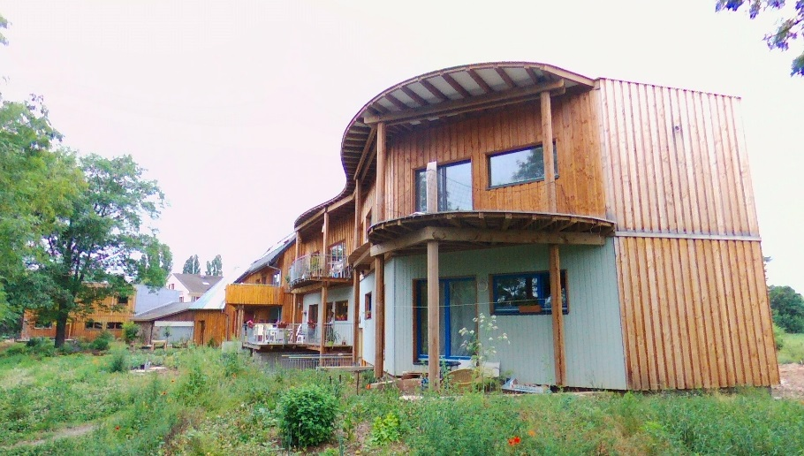
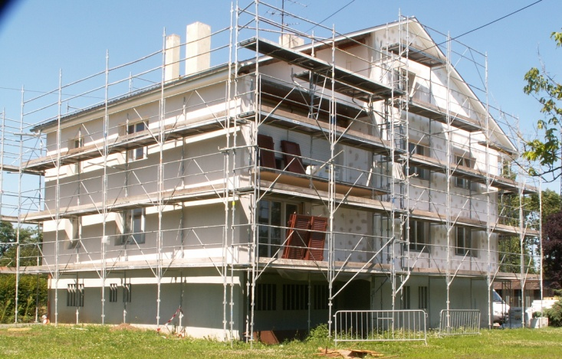
Réalisation d’un ECO HAMEAU « zéro carbone »
9 maisons passives
(2ème tranche de 15 maisons en 2018)
Le Champré
Rénovation d’une maison de maître en Bâtiment Basse Consommation locatif avec chaufferie bois

Slide 23
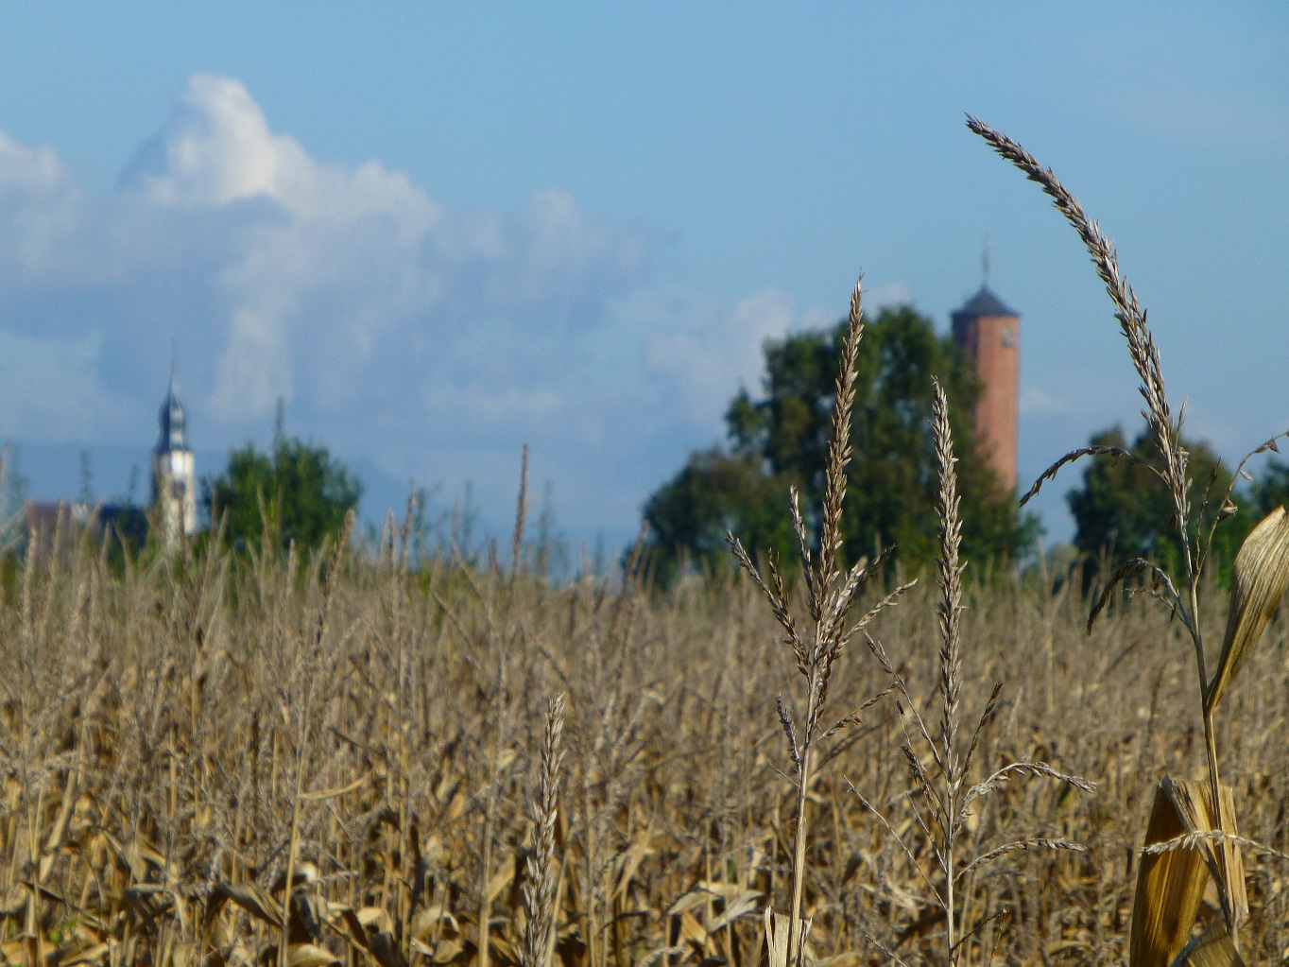
SOUVERAINETE ALIMENTAIRE

Slide 24
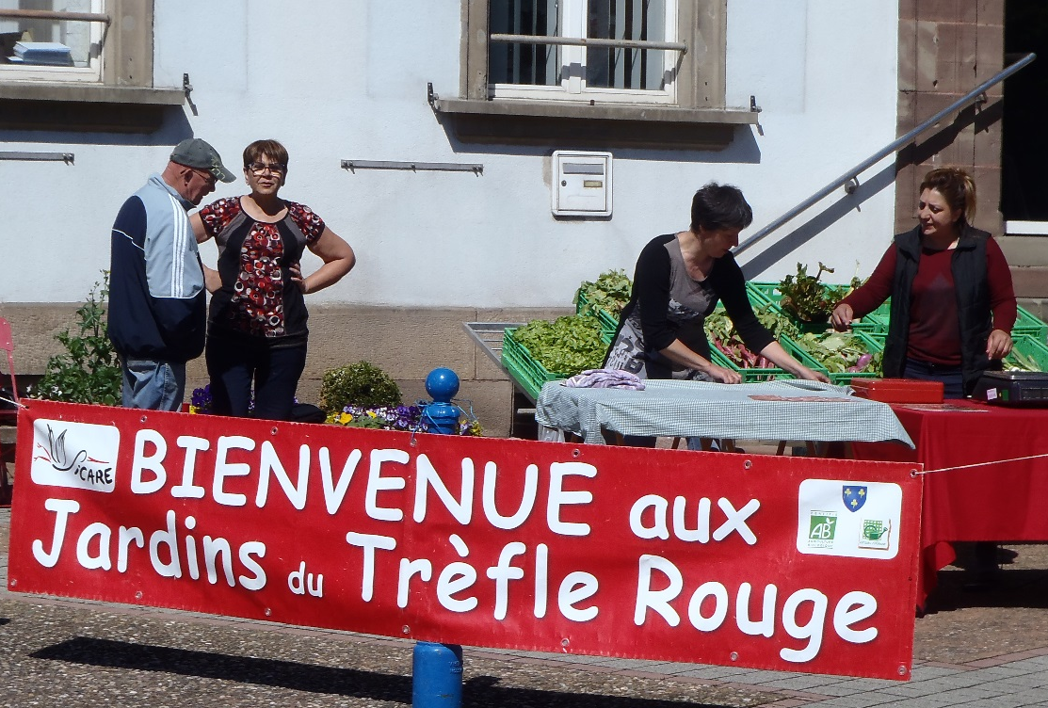




Création d’une exploitation maraîchère Bio avec chantier d’insertion
Les Jardins du Trèfle rouge
2010

Slide 25

Création d’une REGIE MUNICIPALE AGRICOLE
Agriculture participative
Expérimentation d’une agriculture décarbonnée
(en forêt)
2018
Exploitation maraîchère
Bio et permacole
2015

Slide 26



Création d’une légumerie/conserverie
2014

Slide 27




Création d’une CUISINE collective Bio
Repas 100 % bio depuis 2009
2013

Slide 28




Construction d’un bâtiment à énergie positive abritant :
Une micro malterie-brasserie
Un pressoir à fruits

Slide 29



Bâtiment à
énergie positive
EPICERIE EN VRAC participative et solidaire

Slide 30

2015
FERME DU KOHLACKER
Maison des Natures et des cultures

